Slide 1

Отчет
о реализации в 2022 году государственной программы
Архангельской области
«Развитие здравоохранения Архангельской области»
Министр здравоохранения Архангельской области
А.С. Герштанский
г. Архангельск
23 мая 2023 г.

Slide 2



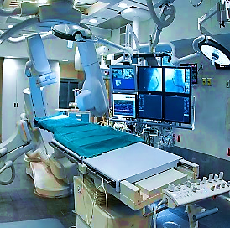

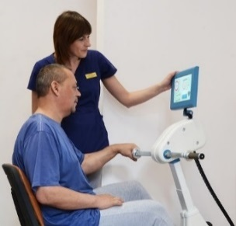
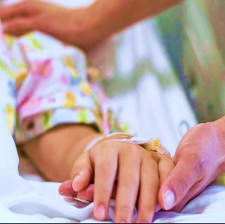



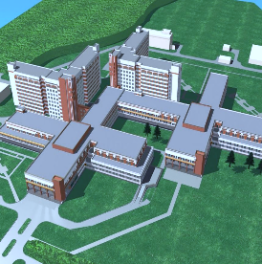
Профилактика заболеваний и формирование здорового образа жизни, развитие первичной медико-санитарной помощи
Совершенствование оказания специализированной, включая высокотехнологичную, медицинской помощи
Развитие медицинской реабилитации
и санаторно-курортного лечения
Охрана здоровья матери и ребенка
Оказание паллиативной помощи, в том числе детям
Основные направления реализации государственной программы в 2022 году
Кадровое обеспечение системы здравоохранения
Совершенствование системы лекарственного обеспечения
Развитие информатизации в здравоохранении
Совершенствование системы территориального планирования

Slide 3


№ 1
  Профилактика заболеваний
  и формирование здорового образа жизни.
  Развитие первичной медико-санитарной помощи
ПОДПРОГРАММА
Более 63 тыс. экземпляров печатных информационных материалов по вопросам профилактики заболеваний и ЗОЖ
Онлайн-школа «Здоровье29»:
индивидуальные консультации врачами-специалистами на сайте zdorovie29.ru
8 мероприятий проекта «Здоровое Поморье», участие приняли 13,5 тысяч человек
«Телефон здоровья» - более 100 консультаций
«Уроки здоровья» в образовательных организациях – более 17,5 тыс. участников
Объемы финансирования и расходования средств подпрограммы (млн. рублей)
 | План | Факт (освоено) | % исполнения
Федеральный бюджет | 0,2 | 0,2 | 100,0
Областной бюджет | 149,9 | 149,9 | 100,0
Средства обязательного медицинского страхования | 8 085,2 | 8 208,4 | 101,5
ИТОГО | 8 235,3 | 8 358,5 | 101,5

Slide 4
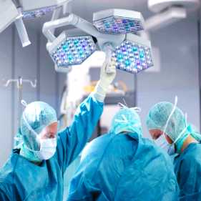
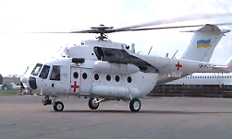
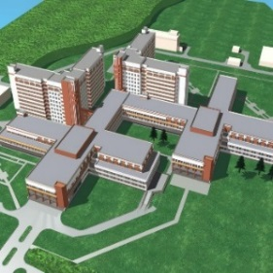
№ 2
Совершенствование оказания специализированной, включая высокотехнологичную, медицинской помощи, скорой,
в том числе скорой специализированной,
медицинской помощи, медицинской эвакуации
ПОДПРОГРАММА
Для гос. мед. организаций, оказывающих медицинскую помощь пациентам
с онкологическими и сердечно-сосудистыми заболеваниями закуплено, медицинское оборудование, в т.ч.:
2 рентгенологических комплекса, компьютерный томограф, 2 ангиографа
Службой санитарной авиации выполнен 981 вылет,
эвакуирован 1861 человек
Высокотехнологичные виды медицинской помощи за счет средств областного бюджета
в гос. мед. организациях получил 931 житель области (в 2021 году – 917 человек)
В реализации ТПГГ участвовали 130 медицинских организаций,
в т.ч. 63 - негосударственных форм собственности
Объемы финансирования и освоения средств подпрограммы (млн. рублей)
 | План | Факт (освоено) | % исполнения
Федеральный бюджет | 536,2 | 536,1 | 100,0
Областной бюджет | 3 259,5 | 3 259,3 | 100,0
Средства обязательного медицинского страхования | 11 479,8 | 12 279,9 | 107,0
ИТОГО | 15 275,5 | 16 075,3 | 105,2

Slide 5

№ 4
Охрана здоровья матери и ребенка
ПОДПРОГРАММА
15 138 детей и 8 602 беременные женщины
и кормящие матери обеспечены полноценным питанием
1 428 женщинам предоставлены выплаты в связи с направлением на родоразрешение
55 детей с тяжелыми заболеваниями обеспечены лекарственными препаратами,
продуктами лечебного питания, специализированными расходными материалами
В домах ребенка получили медицинскую реабилитацию 324 ребенка
Объемы финансирования и освоения средств подпрограммы (млн. рублей)
 | План | Факт (освоено) | % исполнения
Федеральный бюджет | - | - | -
Областной бюджет | 447,4 | 436,9 | 97,7
Средства обязательного медицинского страхования | 5 209,4 | 5 161,9 | 99,1
ИТОГО | 5 656,8 | 5 598,8 | 99,0

Slide 6

№ 5
Развитие медицинской реабилитации
и санаторно-курортного лечения,
в том числе детей
ПОДПРОГРАММА
В 2022 году функционировали 217 коек мед. реабилитации, в т.ч. 67 – для детей
2 655 детей получили санаторно-курортное и реабилитационное лечение
Стационарные виды реабилитационного лечения составили 4 798 случаев госпитализации (в 2021 году – 3 541),
в амбулаторных условиях – 2 432 обращения (в 2021 году – 1 474).
Объемы финансирования и освоения средств подпрограммы (млн. рублей)
 | План | Факт (освоено) | % исполнения
Областной бюджет | 176,1 | 176,1 | 100,0
Средства обязательного медицинского страхования | 516,2 | 455,1 | 88,2
ИТОГО | 692,3 | 631,2 | 91,2

Slide 7

№ 6
Оказание паллиативной помощи, в том числе детям
ПОДПРОГРАММА
Паллиативную медицинскую помощь в стационаре получили
2 508 человек, из них 193 ребенка,
амбулаторно выполнено 19 240 посещений, из них 2 182 – к детям
178 паллиативных коек,
в т. ч. 13 паллиативных коек для детей
10 амбулаторных кабинетов паллиативной помощи
Для 23 гос. мед. организаций, осуществляющих оказание паллиативной помощи, закуплены:
277 единиц оборудования и расходных материалов,
6 автомобилей для выездной паллиативной помощи на дому
Медицинскими изделиями для помощи на дому обеспечены 79 детей
Объемы финансирования и освоения средств подпрограммы (млн. рублей)
 | План | Факт (освоено) | % исполнения
Федеральный бюджет | 30,9 | 30,9 | 100,0
Областной бюджет | 571,4 | 571,4 | 100,0
ИТОГО | 602,3 | 602,3 | 100,0

Slide 8

№ 7
Кадровое обеспечение
системы здравоохранения
ПОДПРОГРАММА
11 студентов и ординаторов обучались в СГМУ за счет средств областного бюджета
Получили выплаты: 888 чел. (в 2021 году – 805 чел.) ежемесячные выплаты в рамках целевого обучения;
84 мед. работника, в т.ч. 60 врачей единовременные компенсационные выплаты по программе Земский доктор/Земский фельдшер в размере от 500 тыс. до 2 млн. руб.;
53 молодых врача и 52 средних мед. работника единовременные денежные выплаты («подъемные») в размере до 500,0 тыс. руб. и 300,0 тыс. руб. соответственно (в 2021 году – 17 врачей и 23 средних мед. работников в размере до 50,0 тыс. руб. и 25,0 тыс. руб. )
Организовано 7 конкурсов профмастерства,
в т.ч. конкурс «Профессия – жизнь!»,
определены 62 победителя,
в т.ч. 3 – Всероссийского конкурса
7845 медицинским и фармацевтическим работникам предоставлены меры соцподдержки (в 2021 году – 4652 чел.).
Обеспечено обучение 893 студентов в АМК, 1103 – на циклах ПК, процедуру аккредитации прошли 527 специалистов.
Стипендию и меры социальной поддержки получили 612 обучающихся АМК.
Объемы финансирования и освоения средств подпрограммы (млн. рублей)
 | План | Факт (освоено) | % исполнения
Федеральный бюджет | 106,2 | 106,2 | 100,0
Областной бюджет | 651,6 | 651,5 | 100,0
ИТОГО | 757,8 | 757,7 | 100,0

Slide 9

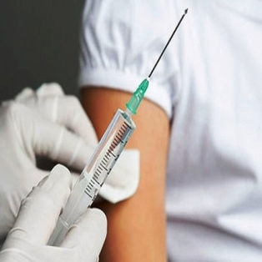
№ 8
Совершенствование системы лекарственного обеспечения,
в том числе в амбулаторных условиях
ПОДПРОГРАММА
Обеспечены:
193,5 тыс. рецептов - федеральный бюджет
781,8 тыс. рецептов - областной бюджет
2 954 рецепта - высокозатратные нозологии
450 детей обеспечены датчиками для системы непрерывного мониторирования уровня глюкозы
Приобретены иммунобиологические препараты
вакцины против клещевого энцефалита, ветряной оспы, гепатита А,
менингококковой инфекции, профилактики пневмококковых инфекций, кори, для диагностики туберкулеза
на общую сумму 72,9 млн. рублей
Объемы финансирования и освоения средств подпрограммы (млн. рублей)
 | План | Факт (освоено) | % исполнения
Федеральный бюджет | 717,9 | 717,3 | 99,9
Областной бюджет | 2 094,7 | 2 078,7 | 99,2
ИТОГО | 2 812,6 | 2 796,0 | 99,4

Slide 10


№ 9
Развитие информатизации в здравоохранении
ПОДПРОГРАММА
Доработка РС ЕИСЗ АО в соответствии с задачами 2022 г.
в 2022 году
Обеспечение информационной безопасности
Модернизация МИС медицинских организаций
Обеспечение функциональности сервиса «ТМК»
Поставка серверного оборудования
Внедрение функционала «Электронный рецепт»
Объемы финансирования и освоения средств подпрограммы (млн. рублей)
 | План | Факт (освоено) | % исполнения
Федеральный бюджет | 61,3 | 61,3 | 100,0
Областной бюджет | 1,3 | 1,3 | 100,0
ИТОГО | 62,6 | 62,6 | 100,0

Slide 11
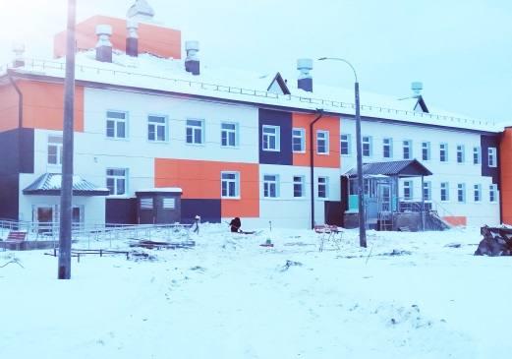
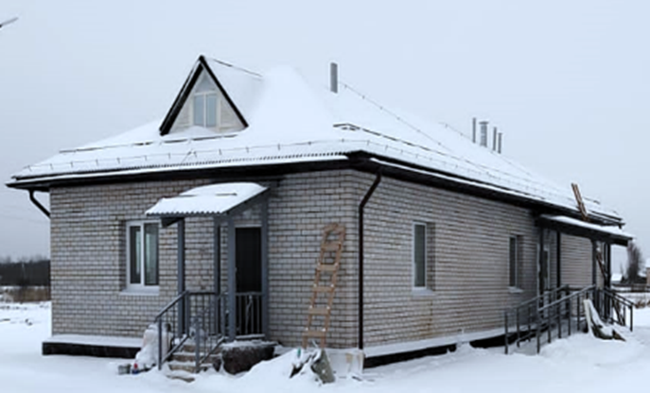
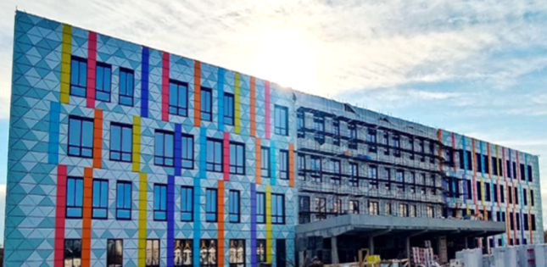
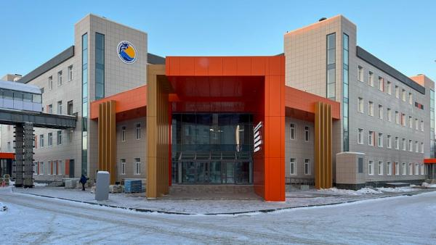
№ 10
Совершенствование системы
территориального планирования Архангельской области
ПОДПРОГРАММА
Введено в эксплуатацию новое здание ГБУЗ АО «Виноградовская ЦРБ»
Завершено строительство поликлиники ГБУЗ АО «Мезенская ЦРБ» (получено разрешение на ввод 30.12.2022 года).
Введен в эксплуатацию ФАП
в дер. Усачевская
Каргопольского района
Продолжается строительство поликлиники ГБУЗ АО «Котласская ЦГБ»
Завершен I этап строительства лечебно-диагностического корпуса ГБУЗ АО «Архангельская областная детская клиническая больница им. П.Г. Выжлецова»
Проведен ремонт в 34 медицинских организациях
Объемы финансирования и освоения средств подпрограммы (млн. рублей)
 | План | Факт (освоено) | % исполнения
Федеральный бюджет | 4 836,1 | 4 629,4 | 95,7
Областной бюджет | 11 973,7 | 11 928,0 | 99,6
ИТОГО | 16 809,8 | 16 557,4 | 98,5

Slide 12
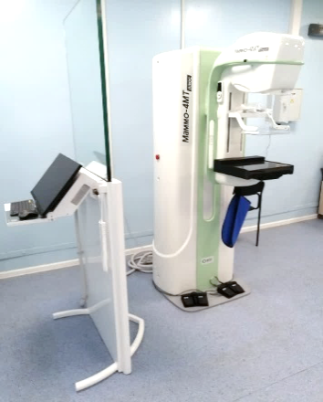
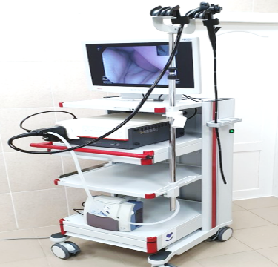
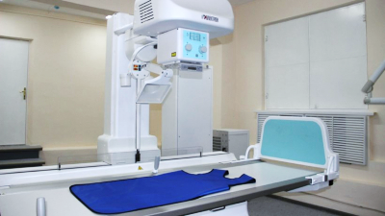
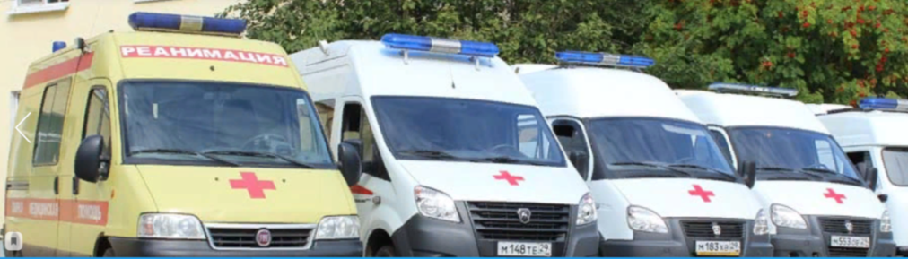
№ 10
Совершенствование системы
территориального планирования Архангельской области
ПОДПРОГРАММА
за счет средств областного бюджета
оснащены/переоснащены:
гериатрические отделения в 4 медицинских организациях
7 ФАП
ГБУЗ АО «Виноградовская ЦРБ»
РСЦ ГБУЗ АО «Архангельская областная клиническая больница»
отделение гепатопанкреатобилиарной хирургии ГБУЗ АО «Первая городская клиническая больница им. Е.Е. Волосевич»
молекулярно-генетическая лаборатория ГБУЗ АО «Бюро СМЭ»
Приобретены:
7 единиц санитарного транспорта
16 стоматологических установок
в рамках региональной программы модернизации первичного звена здравоохранения:
для 27 медицинских организаций приобретено 50 единиц медицинского оборудования, в т.ч.:
1 МРТ, 7 флюорографов, 6 маммографов, 10 рентгеновских комплексов, 17 единиц санитарного транспорта
14 автомобилей скорой медицинской помощи класса «В»
поставлено за счет федерального бюджета поставлено

Slide 13
Объемы финансирования и освоения средств
государственной программы (млн. рублей)
 | План | Факт | % исполнения
Федеральный бюджет | 6 288,8 | 6 081,4 | 96,7
Областной бюджет | 19 325,6 | 19 253,1 | 99,6
Средства обязательного медицинского страхования | 25 290,7 | 26 105,3 | 103,2
Итого | 50 905,0 | 51 439,8 | 101,1

Slide 14
Выполнение
мероприятий госпрограммы
Достижение целевых показателей
93 мероприятия
83 целевых показателя

Slide 15
Благодарю за внимание

